Slide 1
AMBIENTES COMPUTACIONAIS E CONECTIVIDADE Atividade 2 Redes Ponto a Ponto CISCO Packet Tracer

Slide 2
Exercícios
Rede Ponto a Ponto
Rede Local
Rede Wireless

Slide 3
Link de instalação do Packet tracer – utilize a chave de email institucional
https://www.packettracernetwork.com/download/download-packet-tracer.html

Slide 4
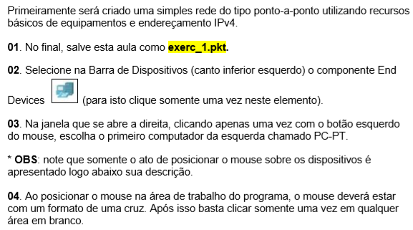
Rede Ponto a Ponto

Slide 5
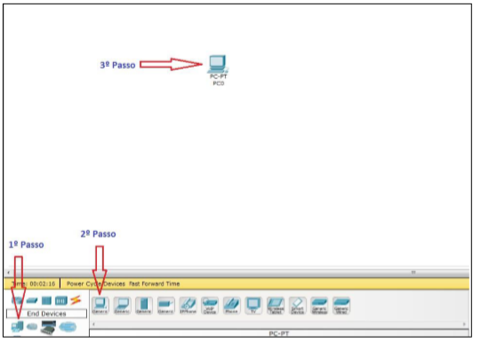

Rede Ponto a Ponto

Slide 6
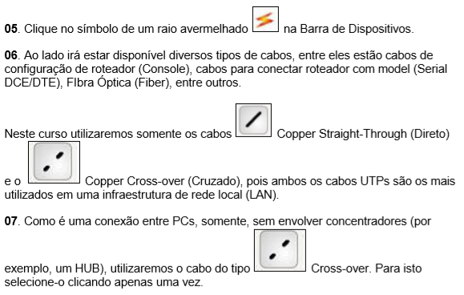
Rede Ponto a Ponto

Slide 7
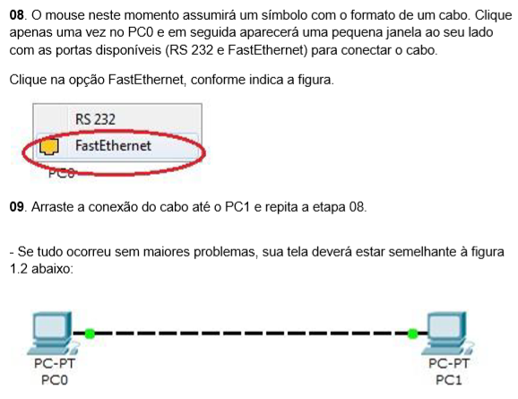
Rede Ponto a Ponto

Slide 8
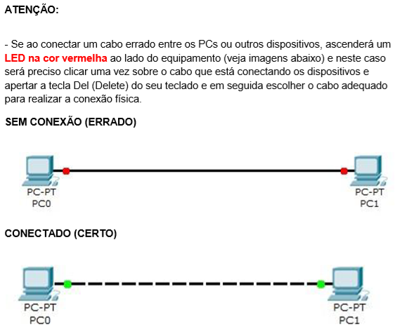
Rede Ponto a Ponto

Slide 9
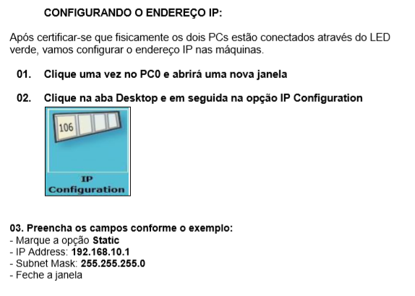
Rede Ponto a Ponto

Slide 10
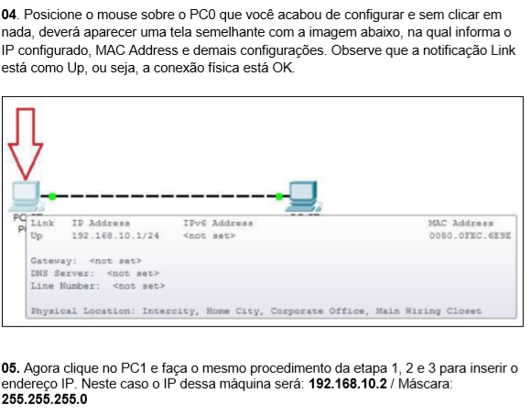
Rede Ponto a Ponto

Slide 11
Exercícios
Testando a Rede

Slide 12
Testando a Rede
Um teste básico que existe em uma rede de computadores, é o comando PING, o qual envia alguns pacotes da máquina transmissora para a receptora a fim de checar se há uma conexão física e lógica básica. O Cisco Packet Tracer oferece também este tipo de teste, para isto siga as seguintes etapas:
TESTE COM O COMANDO PING (Packet Internet Network Grouper)
Em termos mais técnicos, o PING é um comando que serve para testar a conectividade entre equipamentos utilizando o protocolo ICMP, e foi criado para o uso em redes com a pilha de protocolo TCP/IP (como por exemplo, a internet). Por meio do PING, pode ser executado um teste de conexão para se descobrir se um determinado equipamento de rede está funcionando. Ele faz isto enviando pacotes através do protocolo ICMP (ICMP - Internet Control Message Protocol, é um protocolo integrante do Protocolo IP, definido pelo RFC792, e utilizado para fornecer relatórios de erros à fonte original) para o equipamento de destino e na "escuta" das respostas. Quando o “destinatário” recebe este pacote, ele envia uma resposta e quando esta retorna o tempo decorrido entre o envio e o recebimento é contado.

Slide 13
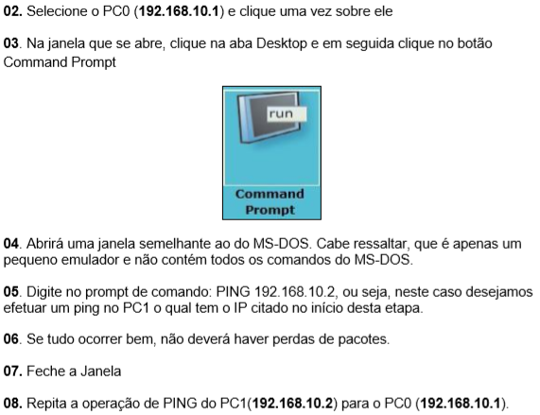
Testando a Rede
01. Abra o arquivo Aula 2

Slide 14
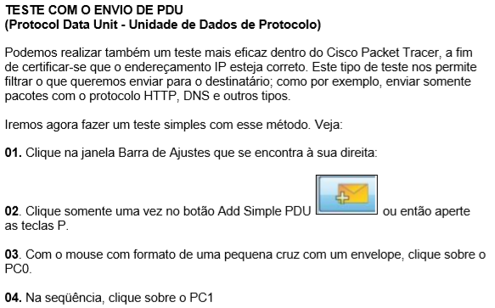
Testando a Rede

Slide 15
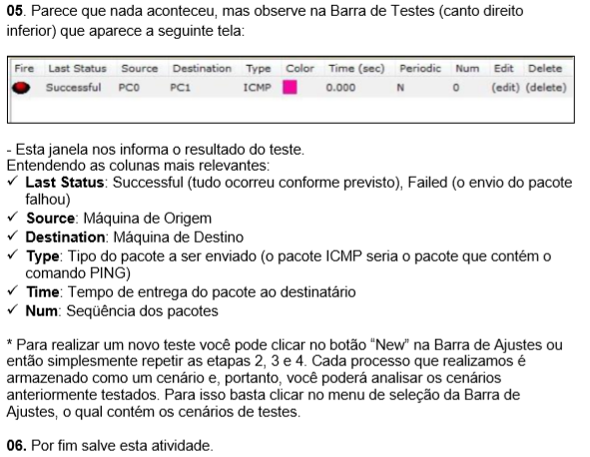
Testando a Rede

Slide 16
Exercícios
Criando e configurando uma Rede Local

Slide 17
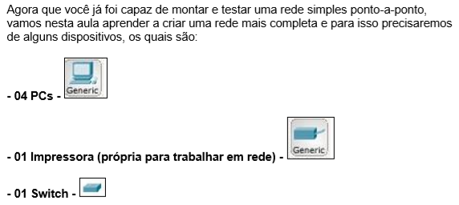
Criando e configurando uma Rede Local

Slide 18
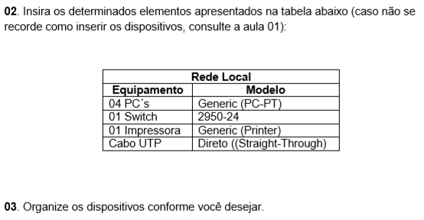
Criando e configurando uma Rede Local
01. Primeiramente no final salve esta atividade como: Exercício Aula 4.pkt

Slide 19
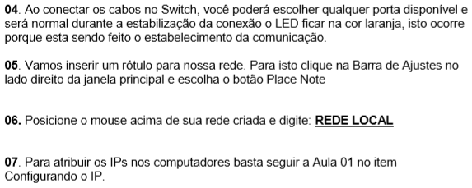
Criando e configurando uma Rede Local

Slide 20
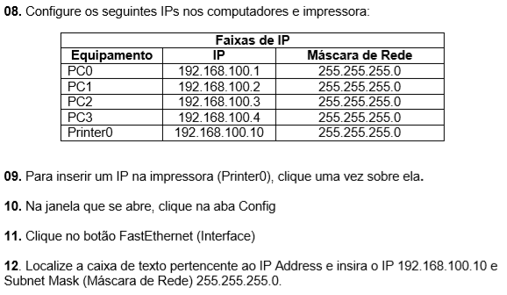
Criando e configurando uma Rede Local

Slide 21
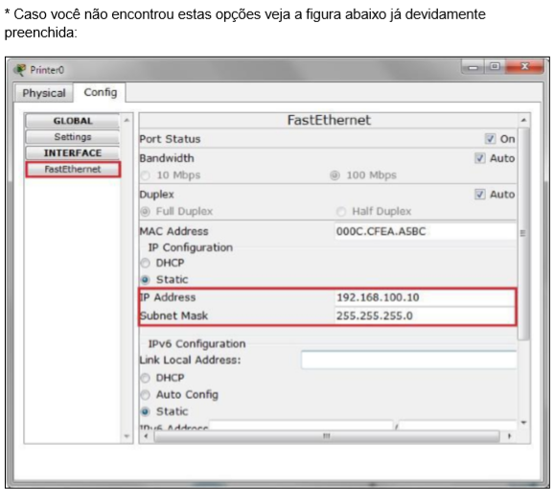
Criando e configurando uma Rede Local

Slide 22
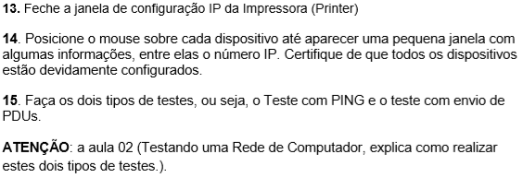
Criando e configurando uma Rede Local

Slide 23
Exercícios
Criando e configurando uma Rede Wireless - Parte I

Slide 24
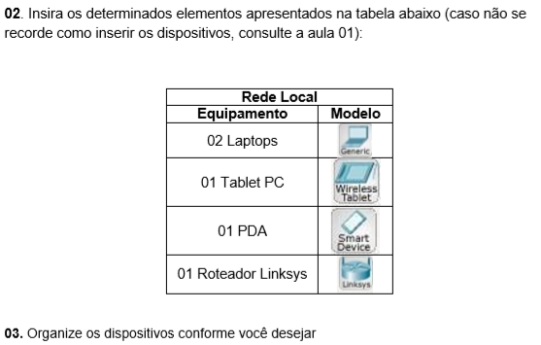
Criando e configurando uma Rede Wireless - Parte I
01. Primeiramente salve esta atividade como: Exercício Aula 5 Wireless Parte 1.pkt

Slide 25
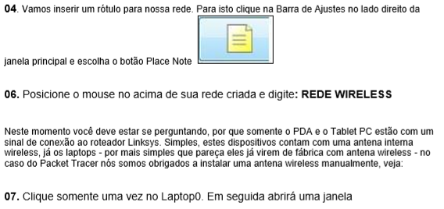
Criando e configurando uma Rede Wireless - Parte I

Slide 26

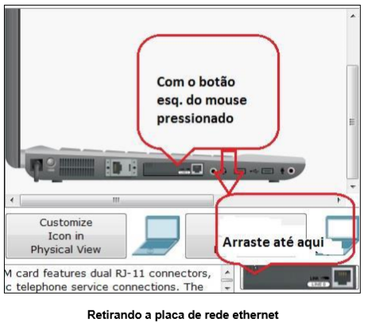
Criando e configurando uma Rede Wireless - Parte I

Slide 27
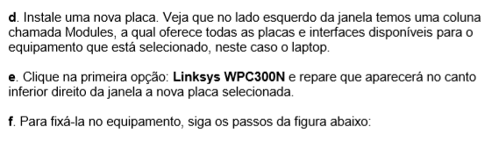
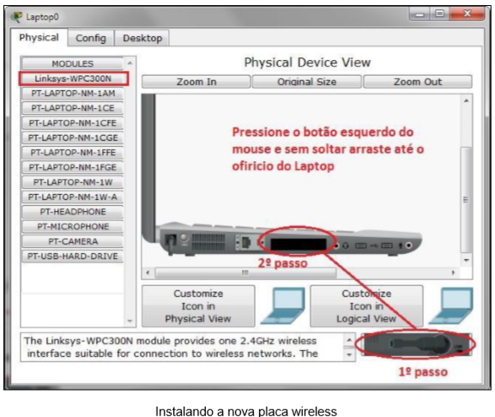
Criando e configurando uma Rede Wireless - Parte I

Slide 28
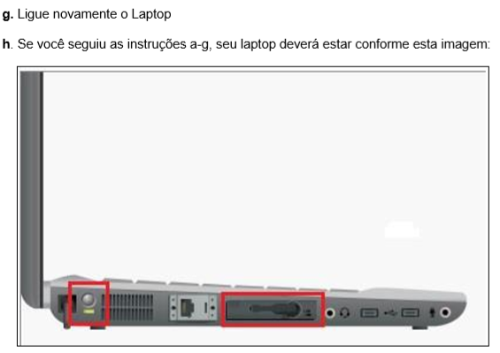
Criando e configurando uma Rede Wireless - Parte I

Slide 29
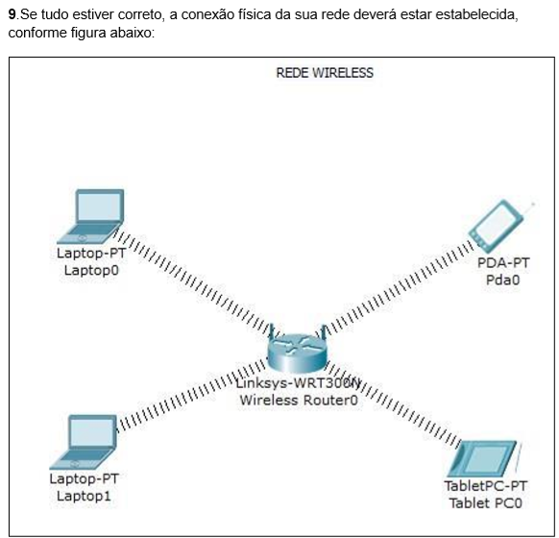
Criando e configurando uma Rede Wireless - Parte I

Slide 30
Exercícios
Criando e configurando uma Rede Wireless - Parte II

Slide 31
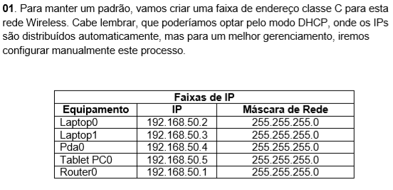
Criando e configurando uma Rede Wireless - Parte II
Primeiramente salve esta atividade como: Exercício Aula 6 Wireless Parte 2 - Criptografia.pkt
Vamos atribuir os IPs aos notebooks e dispositivos móveis criados na aula 05.

Slide 32
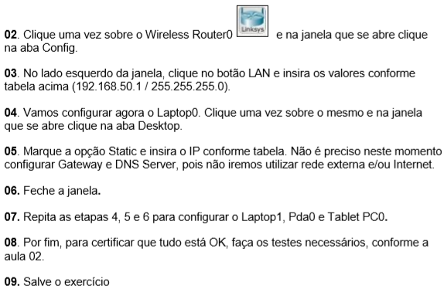
Criando e configurando uma Rede Wireless - Parte II

Slide 33
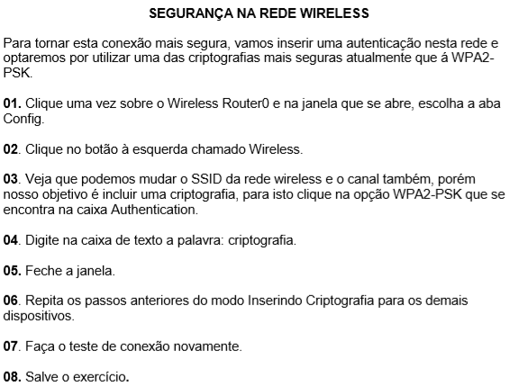
Criando e configurando uma Rede Wireless - Parte II

Slide 34
Exercícios
Comunicação entre duas LANs distintas

Slide 35
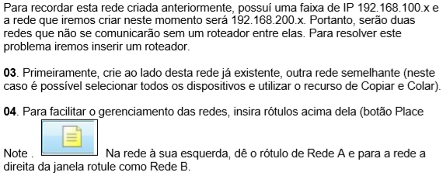
Comunicação entre duas LANs distintas
Abra ao arquivo: Exercício Aula 4.pkt
Clique no menu File > Save As e dê o nome para este exercício Aula 5.pkt

Slide 36
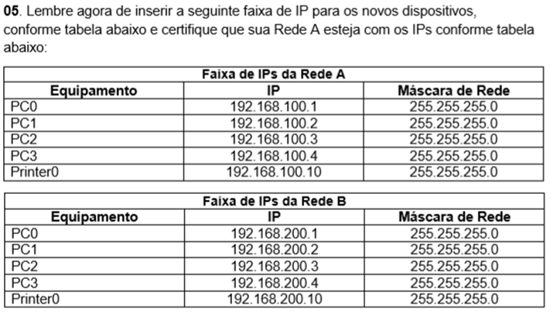
Comunicação entre duas LANs distintas

Slide 37
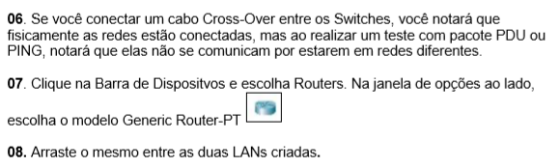
Comunicação entre duas LANs distintas

Slide 38
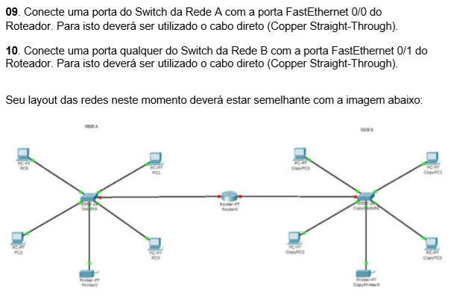
Comunicação entre duas LANs distintas

Slide 39
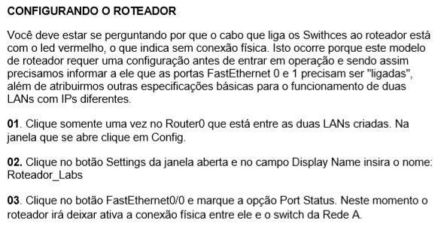
Comunicação entre duas LANs distintas

Slide 40
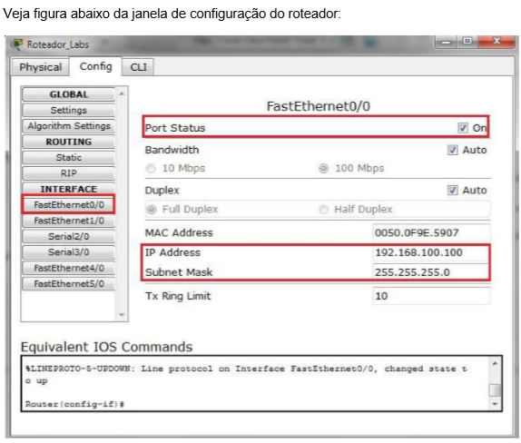
Comunicação entre duas LANs distintas

Slide 41
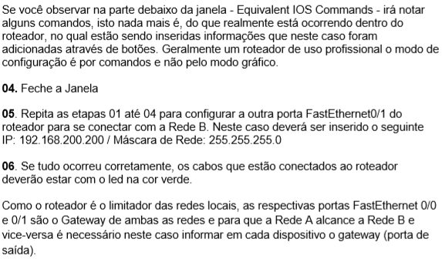
Comunicação entre duas LANs distintas

Slide 42
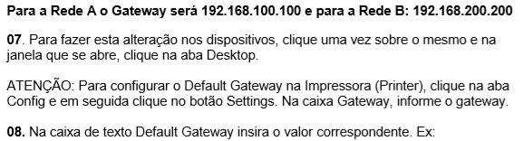
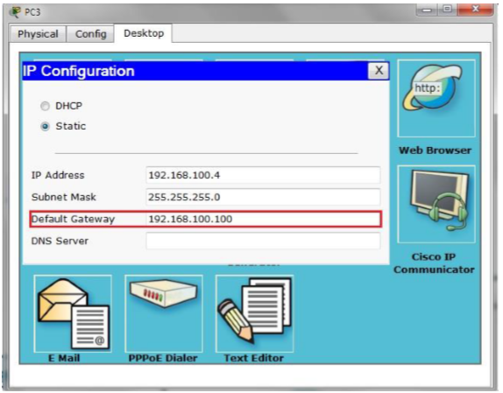
Comunicação entre duas LANs distintas

Slide 43
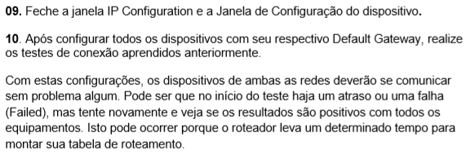
Comunicação entre duas LANs distintas

Slide 44
ATIVIDADE 02/09 EM GRUPO
Topologia de Rede Lógica/Física
Desenvolver uma Topologia de Rede para um Segmento de Organização
Selecionar os Equipamentos e criar as conexões entre os departamentos distribuídos em andares
Desenvolver uma segunda topologia de rede para uma extensão da empresa em outro local (Filial)
Fazer as conexões entre Matriz e Filial utilizando Roteadores
Apresentar a gravação da filmagem mostrando o funcionamento entre as conexões.

Slide 45
Obrigada

